Slide 1
Направление: «Обучение навыкам ухода» по теме: « шишки да палки!»
Подготовила
Специалист по социальной работе
Осинцева елизавета ильясовна

Slide 2
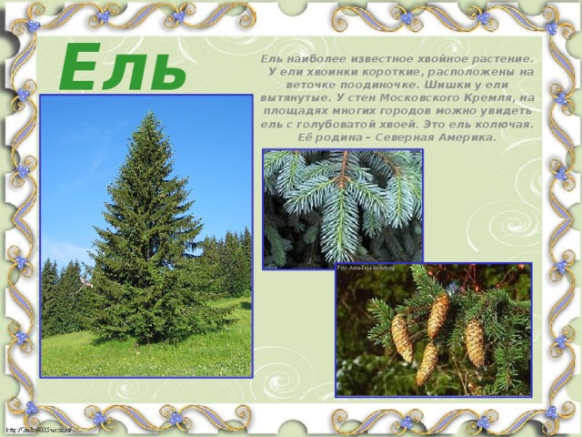
Ель
Ель наиболее известное хвойное растение. У ели хвоинки короткие, расположены на веточке поодиночке. Шишки у ели вытянутые. У стен Московского Кремля, на площадях многих городов можно увидеть ель с голубоватой хвоей. Это ель колючая. Её родина – Северная Америка.

Slide 3
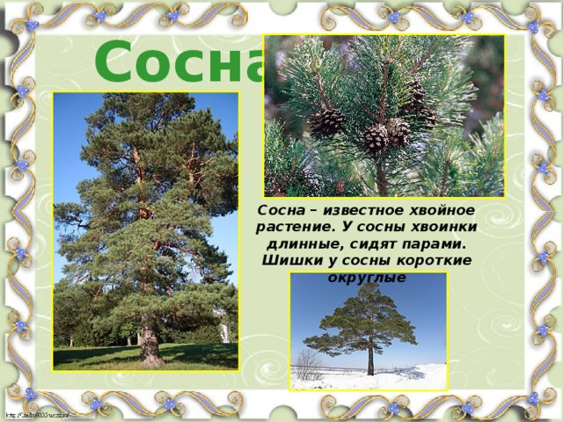
Сосна
Сосна – известное хвойное растение. У сосны хвоинки длинные, сидят парами. Шишки у сосны короткие округлые

Slide 4
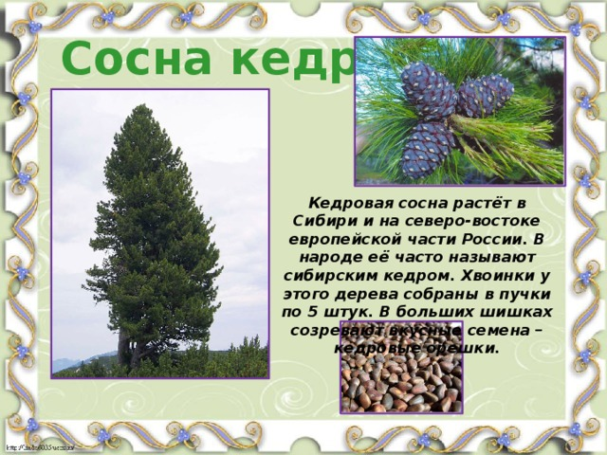
Сосна кедровая
Кедровая сосна растёт в Сибири и на северо-востоке европейской части России. В народе её часто называют сибирским кедром. Хвоинки у этого дерева собраны в пучки по 5 штук. В больших шишках созревают вкусные семена – кедровые орешки.

Slide 5
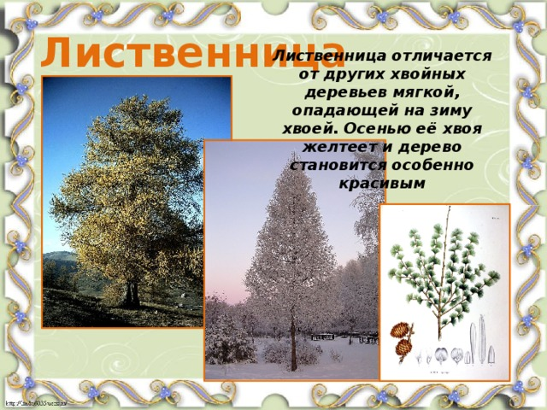
Лиственница
Лиственница отличается от других хвойных деревьев мягкой, опадающей на зиму хвоей. Осенью её хвоя желтеет и дерево становится особенно красивым

Slide 6
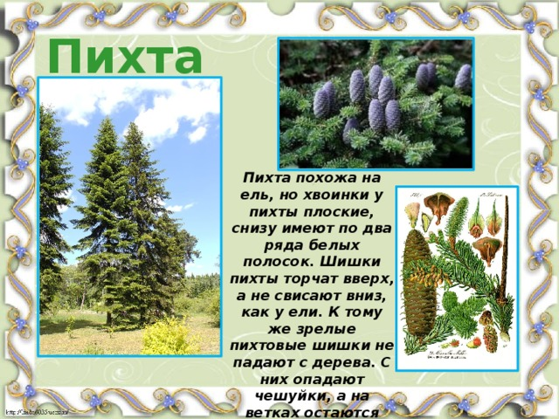
Пихта
Пихта похожа на ель, но хвоинки у пихты плоские, снизу имеют по два ряда белых полосок. Шишки пихты торчат вверх, а не свисают вниз, как у ели. К тому же зрелые пихтовые шишки не падают с дерева. С них опадают чешуйки, а на ветках остаются торчащие стерженьки, словно пики.

Slide 7
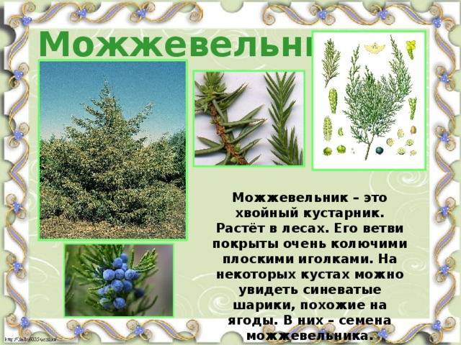
Можжевельник
Можжевельник – это хвойный кустарник. Растёт в лесах. Его ветви покрыты очень колючими плоскими иголками. На некоторых кустах можно увидеть синеватые шарики, похожие на ягоды. В них – семена можжевельника.

Slide 8
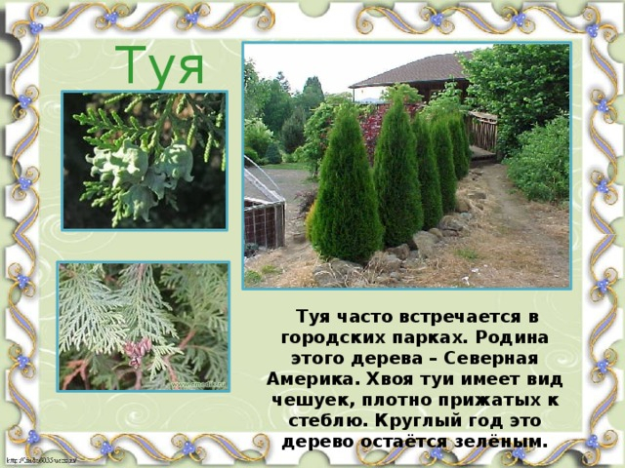
Туя
Туя часто встречается в городских парках. Родина этого дерева – Северная Америка. Хвоя туи имеет вид чешуек, плотно прижатых к стеблю. Круглый год это дерево остаётся зелёным.

Slide 9
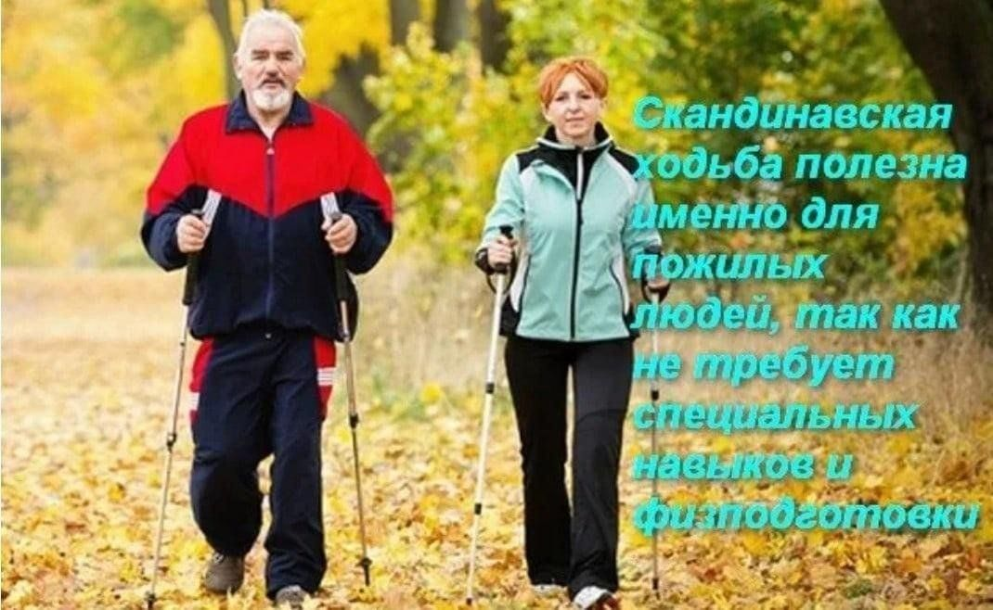
Скандинавская ходьба — что это?
Скандинавская ходьба — это система физических упражнений, которая сочетает в себе обычную ходьбу и работу с палками, напоминающими лыжные. Этот вид активности даёт комплексную нагрузку на различные группы мышц, и потому считается эффективной тренировкой для всего тела.

Slide 10
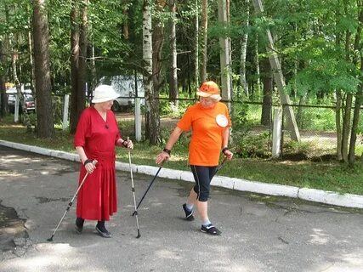
5 причин заняться скандинавской ходьбой
1. Задействует всё тело, а не только ноги. В отличие от обычной прогулки,скандинавская ходьба включает в работу плечи, руки, спину, грудные мышцы и пресс.
За счёт движения рук и сопротивления палок тренировка становится полнотелой — это особенно полезно тем, кто мало двигается в течение дня.

Slide 11
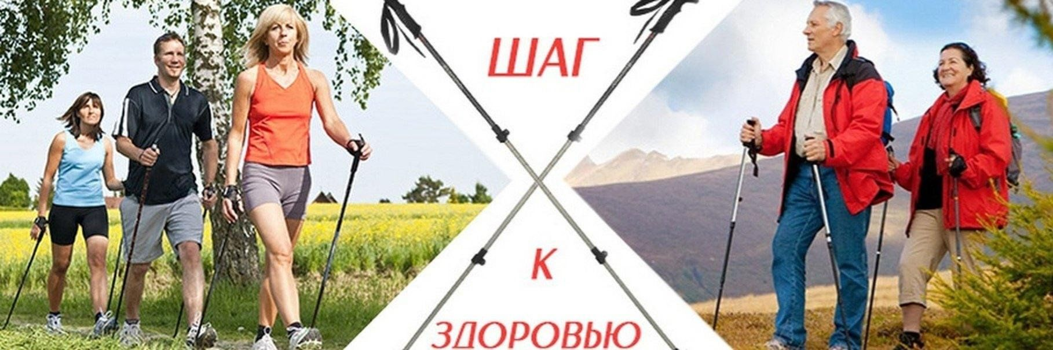
2. Улучшает выносливость и работу сердца. Ходьба с палками — это умеренная аэробная нагрузка. При регулярных занятиях улучшается кровообращение, тренируется сердечно-сосудистая система, нормализуется артериальное давление. Это отличный способ укрепить здоровье без изнуряющих тренировок в зале.

Slide 12
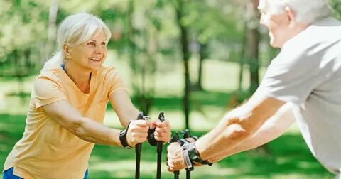
3. Щадит суставы и снижает нагрузку на колени.
Палки играют роль амортизаторов: часть веса переносится на руки, и давление на коленные и тазобедренные суставы уменьшается.
Это особенно важно для людей с лишним весом, артритом, а также после травм или операций.

Slide 13
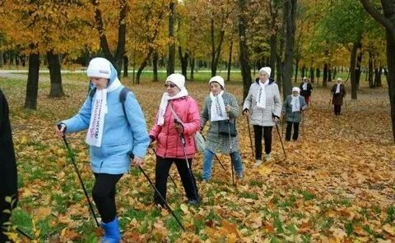
4. Повышает настроение и помогает бороться со стрессом. Скандинавская ходьба чаще всего проходит на свежем воздухе — в парке, лесу, по берегу водоёма.
Во время движения улучшается приток кислорода к мозгу, снижается уровень кортизола — гормона стресса.
В результате после часа ходьбы ощущается прилив энергии, ясность мыслей и даже улучшение сна.

Slide 14
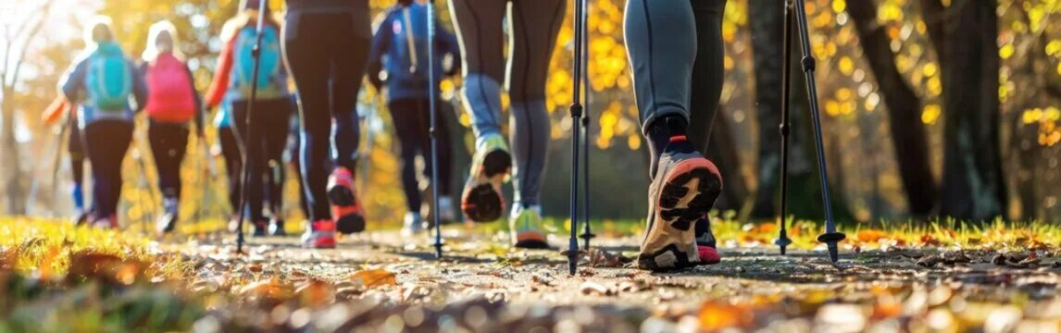
5. Подходит почти всем и не требует сложного снаряжения.
Для старта не нужно абонемента, тренажёров или особой подготовки.
Достаточно удобной обуви, спортивной одежды и пары специальных палок. Тренироваться можно в любом возрасте, независимо от уровня физической подготовки.

Slide 15
Использованы материалы:
https://ppt-online.org/1166379
https://dzen.ru/a/aGkCBaNBXUpksS5-
https://ru.wikipedia.org/wiki/%D0%A4%D0%B0%D0%B9%D0%BB:Pinus_sibirica_Urals1.jpg
https://commons.wikimedia.org/wiki/File:Abies_alba_Schleus_Berg_b_Suhl_ThW_Th_Dreger.jpg?uselang=ru
https://commons.wikimedia.org/wiki/File:Juniper_needles.jpg?uselang=ru

Slide 16


